Slide 1
rdkit
Приручить неизведанного зверя

Slide 2
Кто
Python-обертка библиотеки для работы с молекулами.
Существует в виде отдельной conda

Slide 3
Зачем
Если есть молекула и ее нужно обработать по определенному пайплайну, то это можно сделать одним скриптом, а не сотней программ
Если есть датасет молекул, их все можно обработать одинаково
Если есть датасет молекул, можно выбрать из него по заданным параметрам

Slide 4
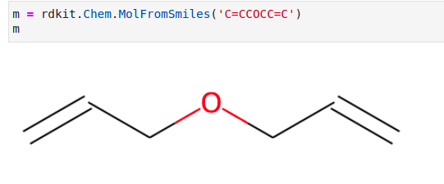
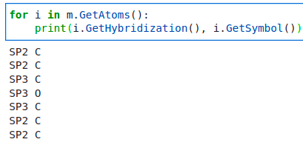
Как
Уровень реакции:
rdkit.Chem.rdChemReactions.ChemicalReaction
Уровень молекулы:
rdkit.Chem.rdchem.Mol
Уровень атомов и связей:
rdkit.Chem.rdchem.Atom

Slide 5
Установить
Установить Анакокду
Windows: https://conda.io/projects/conda/en/latest/user-guide/install/windows.html
Linux: https://conda.io/projects/conda/en/latest/user-guide/install/linux.html
Установить окружение для rdkit
conda create -c conda-forge -n my-rdkit-env rdkit
conda activate my-rdkit-env
Если хочется добавить в свою среду
pip freeze > requirements.txt
conda create -c conda-forge -n my-rdkit-env rdkit
conda activate my-rdkit-env
pip install --no-ads -r requirements.txt
Вариативный опасный метод для добавления
conda install -c conda-forge rdkit

Slide 6
А что делать-то
>>> m.GetAtomWithIdx(0).GetSymbol()
'C'
>>> m.GetAtomWithIdx(0).GetExplicitValence()
2
>>> m.GetBondWithIdx(0).GetBeginAtomIdx()
0
>>> m.GetBondWithIdx(0).GetEndAtomIdx()
1
>>> m.GetBondBetweenAtoms(0,1).GetBondType()
rdkit.Chem.rdchem.BondType.SINGLE

Slide 7
Чтение молекул
Smiles
INCHI
SDF
Mol
FASTA
HELM
PDB
PNG!

Slide 8
Доступные интересные методы для mol
Всевозможные get функции для операций с атомами и связями Добавление признаков для сохранения в другой файл Добавить/убрать водороды: Chem.AddHs(m)/ChemRemoveHs(m)
Предоптимизация силовым полем: AllChem.EmbedMultipleConfs(m, numConfs=10) AllChem.MMFFOptimizeMoleculeConfs(m2)
Замена части молекулы на неопределенность: >>> m1 = Chem.MolFromSmiles('BrCCc1cncnc1C(=O)O') >>> core = Chem.MolFromSmiles('c1cncnc1') >>> tmp = Chem.ReplaceSidechains(m1,core) >>> Chem.MolToSmiles(tmp) '[1*]c1cncnc1[2*]'

Slide 9
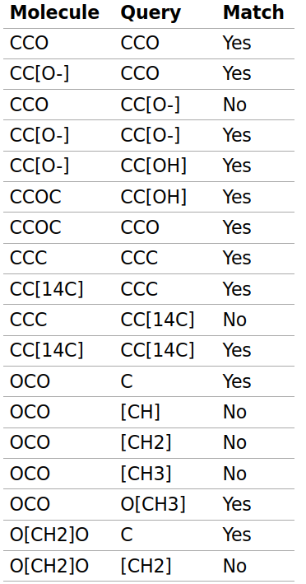
Поиск подструктуры
>>> Chem.MolFromSmiles('CCO').
HasSubstructMatch(Chem.MolFromSmiles('CCO'))
True
>>> Chem.MolFromSmiles('CC[O-]').
HasSubstructMatch(Chem.MolFromSmiles('CCO'))
True
>>> Chem.MolFromSmiles('CCO').
HasSubstructMatch(Chem.MolFromSmiles('CC[O-]'))
False

Slide 10
Замена в молекуле
>>> m = Chem.MolFromSmiles('c1ccccc1') >>> m.GetAtomWithIdx(0).SetAtomicNum(7) >>> Chem.SanitizeMol(m) rdkit.Chem.rdmolops.SanitizeFlags.SANITIZE_NONE >>> Chem.MolToSmiles(m) 'c1ccncc1'

Slide 11
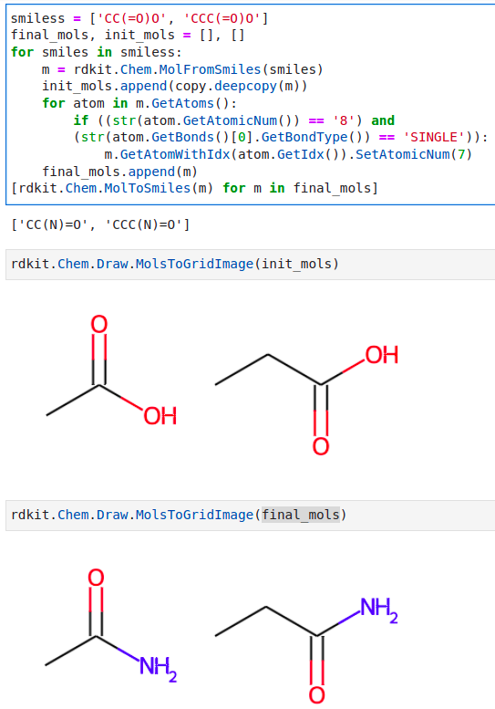
Пример пайплайна
Чтение из файла молекул
Замена всех гидроксильных групп на амино-группы
Запись обратно в файл

Slide 12
Что вообще есть
DescribeQuery (PDB/Mol file description)
GetAtomicNum
GetBonds
GetChiralTag
GetDegree
GetHybridization
GetIsAromatic
GetIsotope
GetNeighbors
GetSymbol
GetTotalDegree
atom
mol
bond
GetBeginAtom
GetBondDir
GetBondType
GetEndAtom
GetIsAromatic
GetIsConjugated
GetOtherAtom
GetStereo
GetValenceContrib
IsInRing

Slide 13
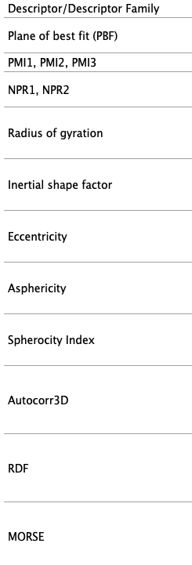
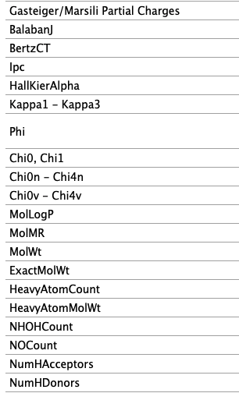
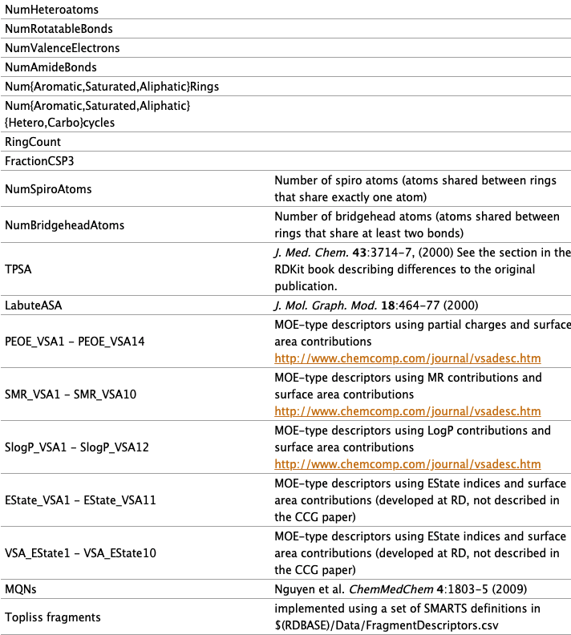
Есть и описание молекул

Slide 14
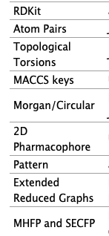
Fingerprints
ms = [Chem.MolFromSmiles('CCOC'), Chem.MolFromSmiles('CCO'),
... Chem.MolFromSmiles('COC')]
>>> fps = [Chem.RDKFingerprint(x) for x in ms]
>>> DataStructs.FingerprintSimilarity(fps[0],fps[1])
0.6...
>>> DataStructs.FingerprintSimilarity(fps[0],fps[2])
0.4...
>>> DataStructs.FingerprintSimilarity(fps[1],fps[2])
0.25

